Slide 1
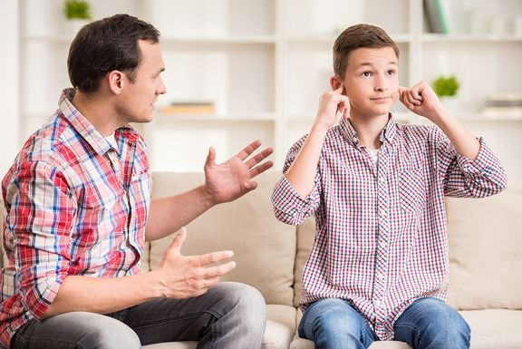
SEID IHR IMMER NOCH NICHT FERTIG? (II)

Slide 2
 Ich suche meinen Schal. Ich finde nicht!
ihn
 Ich suche meine Brille. Ich finde nicht!
sie
es
 Ich suche mein Tablet. Ich finde nicht!
 Ich suche meine Handschuhe. Ich finde nicht!
sie

Slide 3
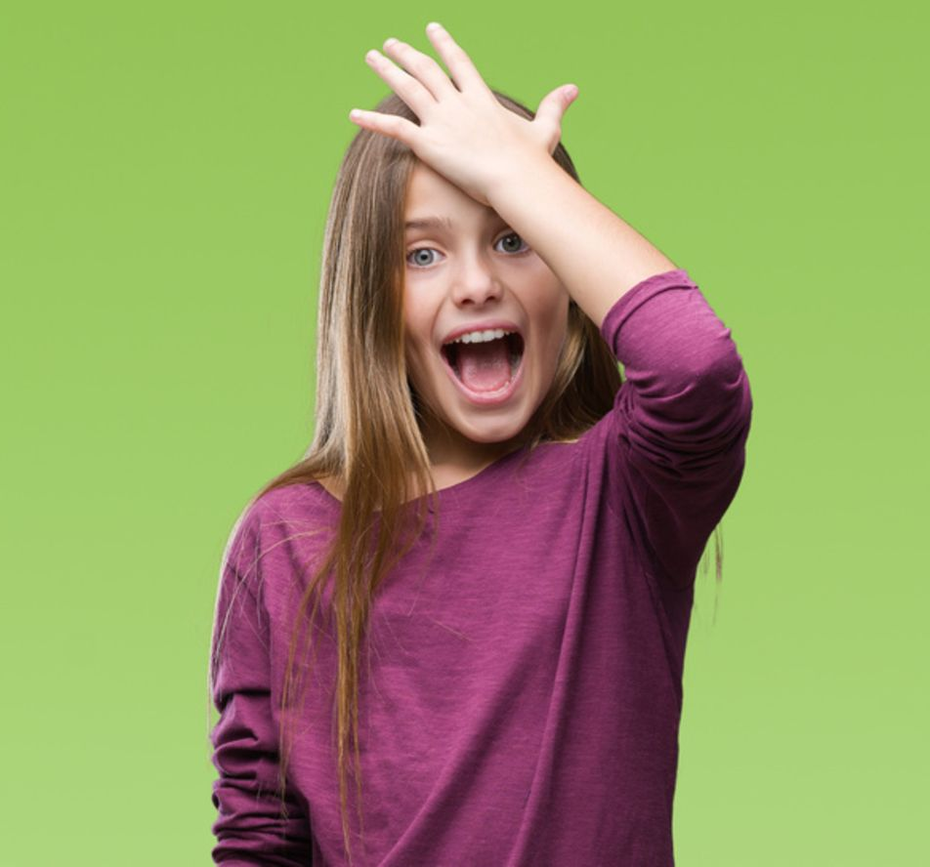
Mach weiter! Schüler vergessen oft etwas!

Slide 4
 Ich suche meinen Kuli. Ich finde ihn nicht!

Slide 5
 Ich suche mein Lineal. Ich finde es nicht!

Slide 6
 Ich suche meinen Bleistift. Ich finde ihn nicht!

Slide 7
 Ich suche meinen Radiergummi. Ich finde ihn nicht!

Slide 8
 Ich suche mein Heft. Ich finde es nicht!

Slide 9
 Ich suche mein Übungsheft. Ich finde es nicht!

Slide 10
 Ich suche meine Schere. Ich finde sie nicht!

Slide 11
 Ich suche mein Mäppchen. Ich finde es nicht!

Slide 12
 Ich suche meinen Kleber. Ich finde ihn nicht!

Slide 13
 Ich suche meinen Marker. Ich finde ihn nicht!

Slide 14
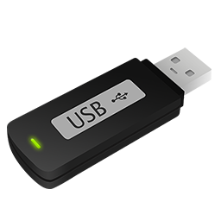
 Ich suche meinen USB-Stick. Ich finde ihn nicht!

Slide 15
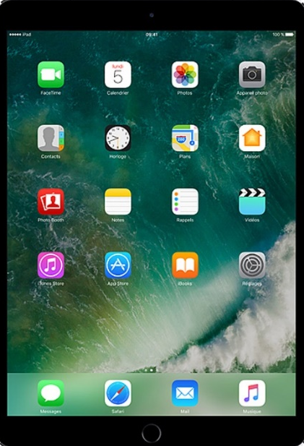
 Ich suche mein Tablet. Ich finde es nicht!

Slide 16
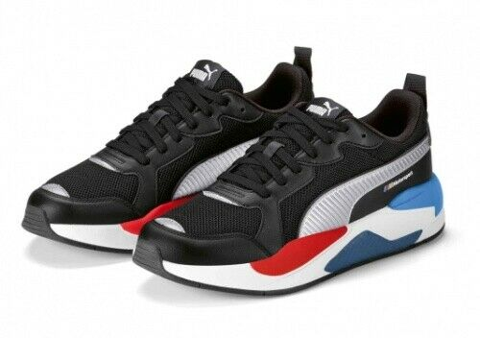
 Ich suche meine Sportschuhe. Ich finde sie nicht!

Slide 17
Bilan grammatical :
Les pronoms personnels à l’accusatif :
Rappel:
accusatif
=
C.O.D.
 Liebst du mich?
(1ère personne - singulier)
 Ja, ich liebe dich!
(2ème personne - singulier)
ihn
 Ich suche meinen Kuli.
Ich finde nicht.
(3ème p. - masculin singulier)
sie
 Ich suche meine Brille.
Ich finde nicht.
(3ème p. - féminin singulier)
 Ich suche mein Übungsheft.
es
Ich finde nicht.
(3ème p. - neutre singulier)
 Lädst du uns ein?
(1ère personne - pluriel)
 Ja, ich lade euch ein!
(2ème personne - pluriel)
 Ich suche meine Schuhe.
sie
Ich finde nicht.
(3ème personne - pluriel)

Slide 18
(Arbeitsblatt)

Slide 19
1. Laden wir Tim ein?  Klar, ich finde ………. so süß!
2. Und Klara?  Nein, ich will ………. nicht einladen, weil. ……… keinen Humor hat.
3. Kommen Lisa und Lena auf die Party?  Natürlich, ich habe ………. eingeladen.
4. Ich möchte Finn nicht einladen.  Bist du sicher? Ich finde ………. lieb und ………. spielt super gut Gitarre!
5. Wo ist mein Rucksack?  Ich habe ………. in der Mensa vergessen.
6. Hast du dein Übungsheft?  Nein, ich habe ………. vergessen! Tut mir leid!
7. Wo sind meine Turnschuhe?  Ich glaube, ich habe ………. zu Hause vergessen.
8. Liebst du ………. ?  Natürlich liebe ich ………. !

Slide 20
(Übungsheft Seite 22 & 23)

Slide 21
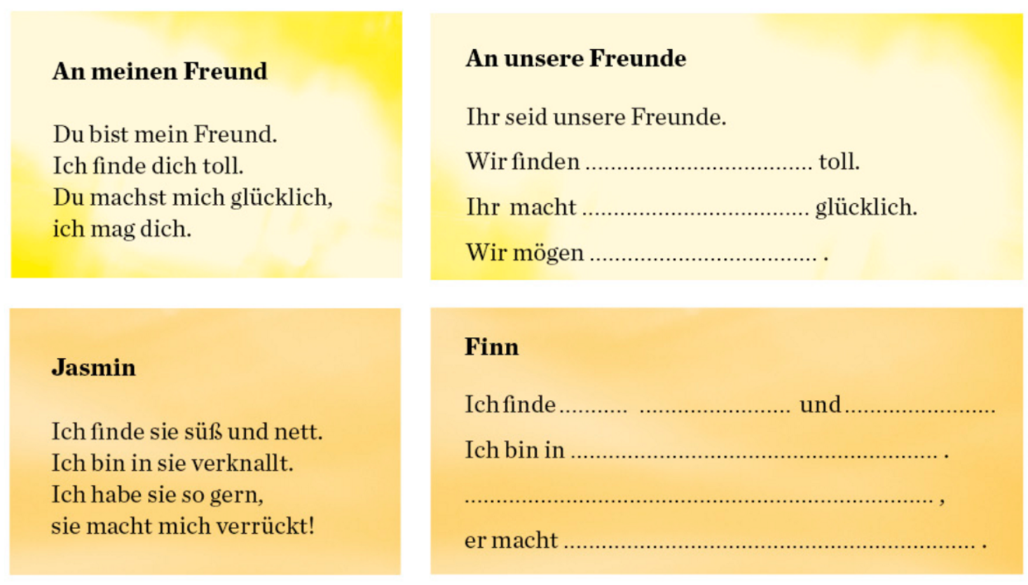

Slide 23
(Buch Seite 33)

Slide 24
